Slide 1
대전 일자리지원 포털사이트 구축
Reported by : JOB JAVA
Project Manager 강동호
Team Member 정수지 주영현 유지은 이나연 나기원 박지수

Slide 2
CONTENT
PART 1
PART 2
PART 3
팀원 소개
팀원 별 역할 소개
프로젝트 개요
사업 추진배경 및 추진 목표
프로젝트 설계
개발환경 및 요구사항 소개
PART 4
PART 5
프로젝트 구현
기능 구현 설계 및 기술 시연
느낀 점
팀원 별 느낀 점

Slide 3

PART 1
Team Introduce

Slide 4




PART 1
팀원 소개
로그인 기능
회원가입 기능
답변 게시판 구현
이메일 기능
파일 게시판 구현
파일 업로드 기능
관리자페이지 구현
파일 업로드/다운로드
수정/삭제 기능
신청/ 승인 관리 기능
일자리 카페 꿈터
전반적인 기능 구현
강동호
정수지
Project Manager
Cafe Dream
장바구니 기능
페이징 기능
검색기능
수정/삭제 기능
일자리 카페 꿈터
전반적인 기능 구현
검색, 페이징 기능
권한 별 신청/승인/확인
파일 게시판 구현
파일 다운로드 기능
청년 뉴리더 전반적인
기능 구현
주영현
유지은
Cafe Dream
New Leader

Slide 5



PART 1
팀원 소개
사업, 일자리 등록 기능
담당 학생 및 기업 등록
수정, 삭제, 페이징 기능
신청서 승인 기능
상담사 페이지
전반적인 기능 구현
출/퇴근 조회 및 페이징, 검색
날짜, 이름으로 검색 기능
학생 급여, 대학 사업비 조회
승인 여부 변경 기능
상담 일지 관리
내용 도출 및 등록 기능
상담사 페이지
전반적인 기능 구현
이나연
Counselor
수정, 삭제 기능
설문조사 등록/통계 기능
캘린더 기능
청년 뉴리더 전반적인
기능 구현
나기원
Counselor
박지수
New Leader

Slide 6

PART 2
Project Outline

Slide 7
PART 1
PART 2
사업개요
팀원 별 역할 소개
대학 재학생들에게 연구소 기업, 벤처기업,
중소기업 등 직무 체험 기회를 확대하여
경력개발, 조기 취업 및 청년 실업 ZERO화 추진
대전 일자리 지원 센터
대전형
코업 뉴리더 양성사업
일자리카페
꿈터
경제성장 기반 구축 일자리 창출
대상 별 맞춤형 일자리 지원
일자리 질 개선 및 추진 체계 강화
대전시 구직자들을 위해 대학가 주변 편의 생활권 내에 취업관련 커뮤니티 공간을 제공하여 취·창업 정보를 공유하고 취업지원 프로그램을 운영하는 잡(JOB) 카페

Slide 8
PART 2
사업개요
One Stop Service
대전광역시 일자리 관련
추진 사업 원스톱서비스 가능 전용 창구 마련
System
종합적 일자리 정보 제공 및
일자리사업 추진 운영의 시스템화
대전
일자리지원센터
Use
이용자들의 이용 편의성 강화 및 일자리 사업 홍보

Slide 9



PART 2
사업개요
맞춤형 일자리 창출 서비스 및
취업매칭으로 일자리 미스매치
조기 해소
체계적인 인재 기업 관리 및
온라인을 통한 신청서비스로
업무 효율성 제고
일자리 정보의 신속한 제공 및
통합관리체계로 행정 신뢰성 확보

Slide 10
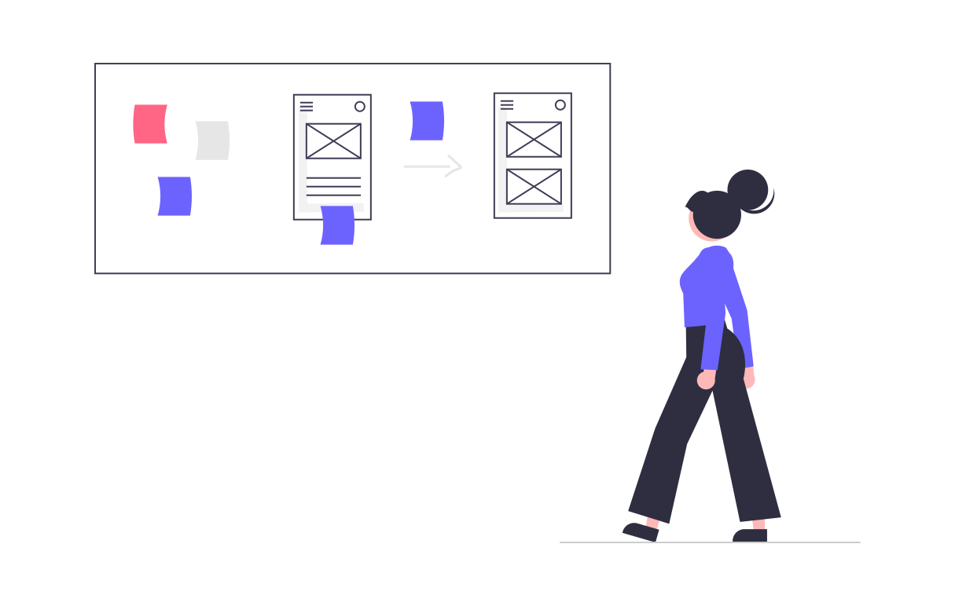
PART 3
Project Design

Slide 11












PART 3
프로젝트 설계
JAVA
DB
&
Server
VIEW
설계도구&
형상관리

Slide 12
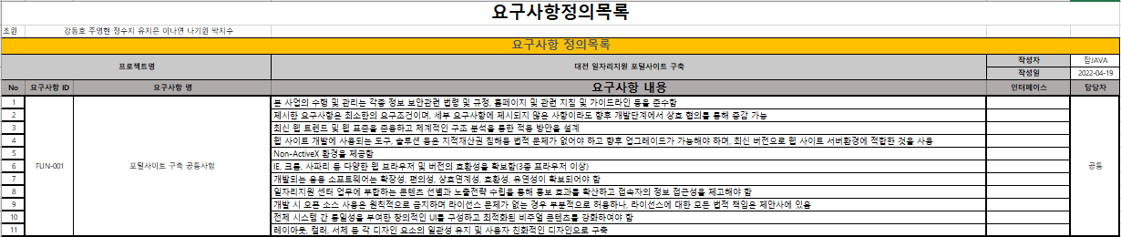
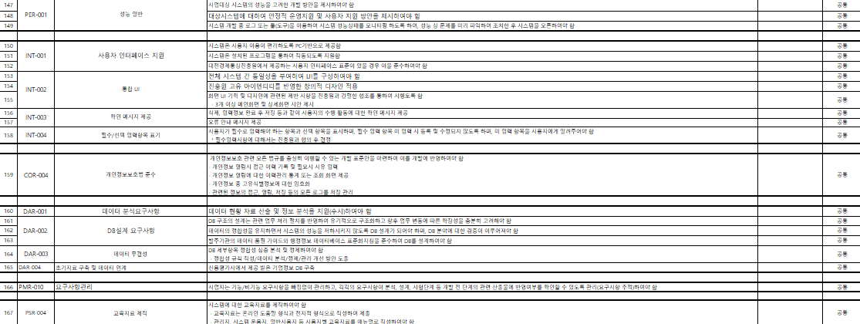
PART 3
프로젝트 설계
요구사항 정의 목록
요구사항 정의 목록

Slide 13
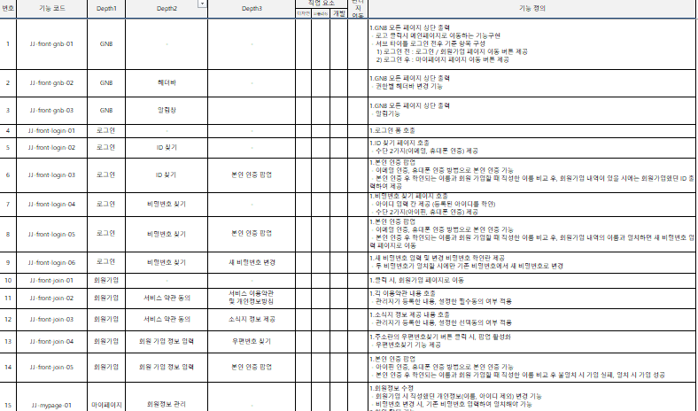
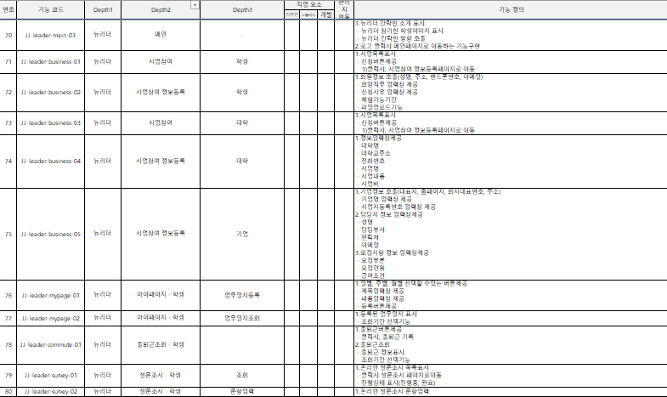
PART 3
프로젝트 설계
기능정의서
요구사항 정의 목록

Slide 14
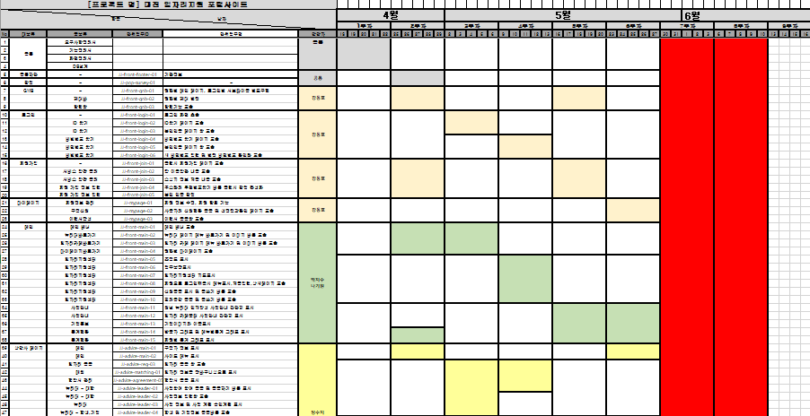
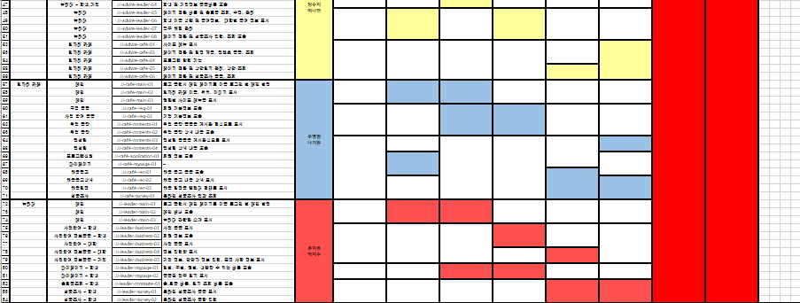
PART 3
프로젝트 설계
간트차트
요구사항 정의 목록

Slide 15
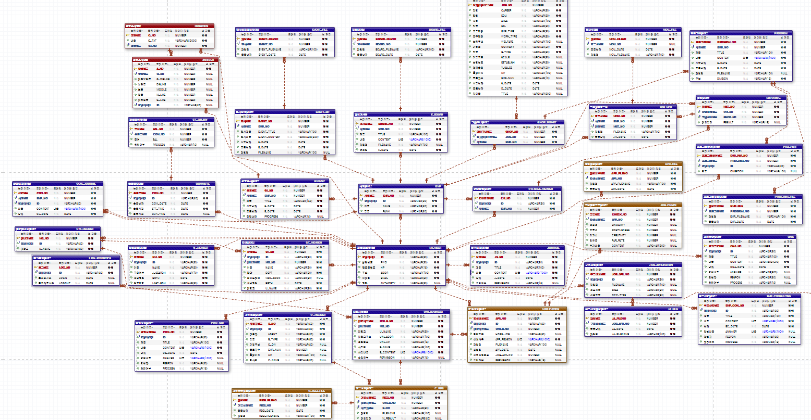
PART 3
프로젝트 설계
ERD
요구사항 정의 목록

Slide 16
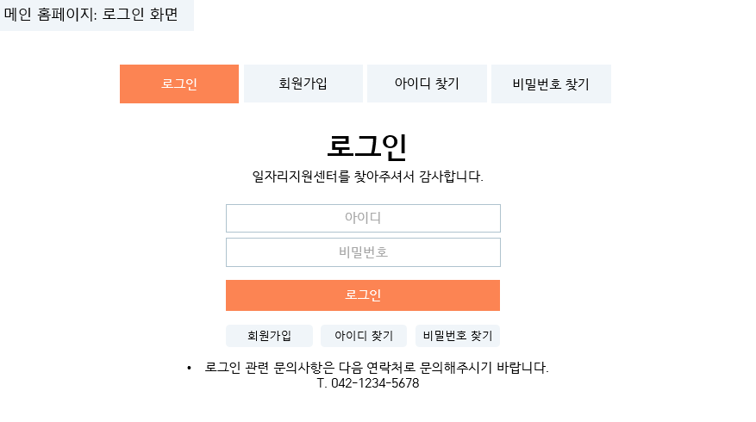
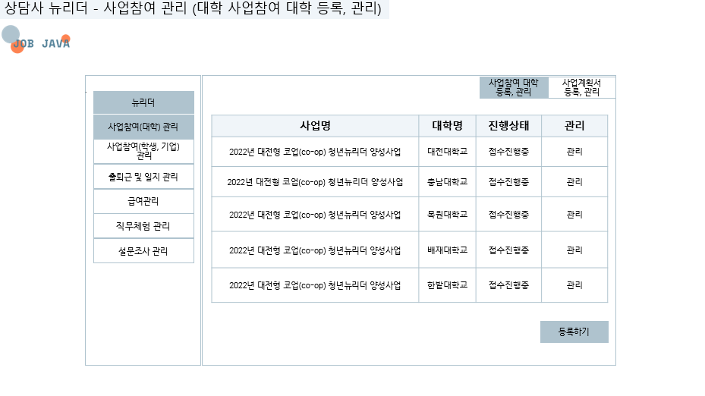
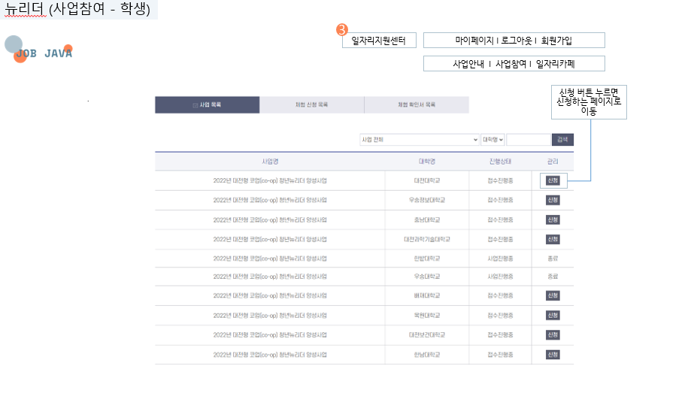
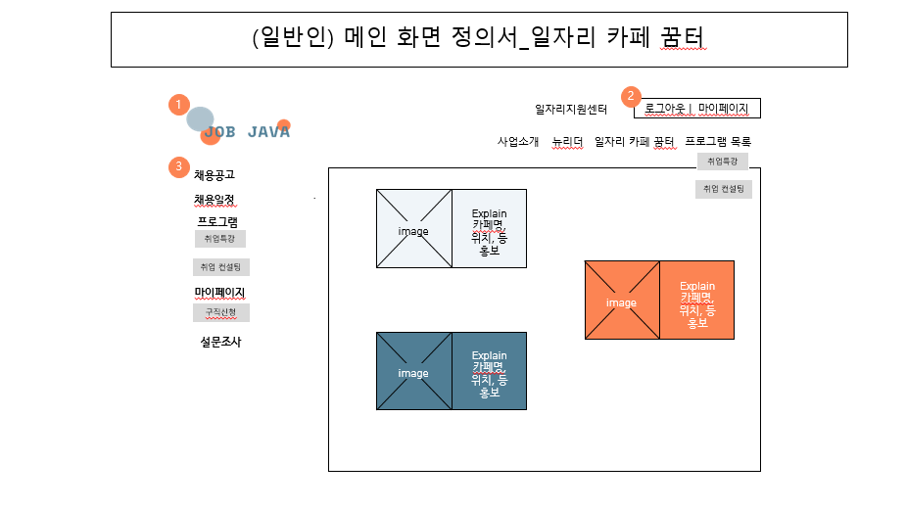
PART 3
프로젝트 설계
화면정의서
요구사항 정의 목록

Slide 17

PART 4
Project Implementation

Slide 18
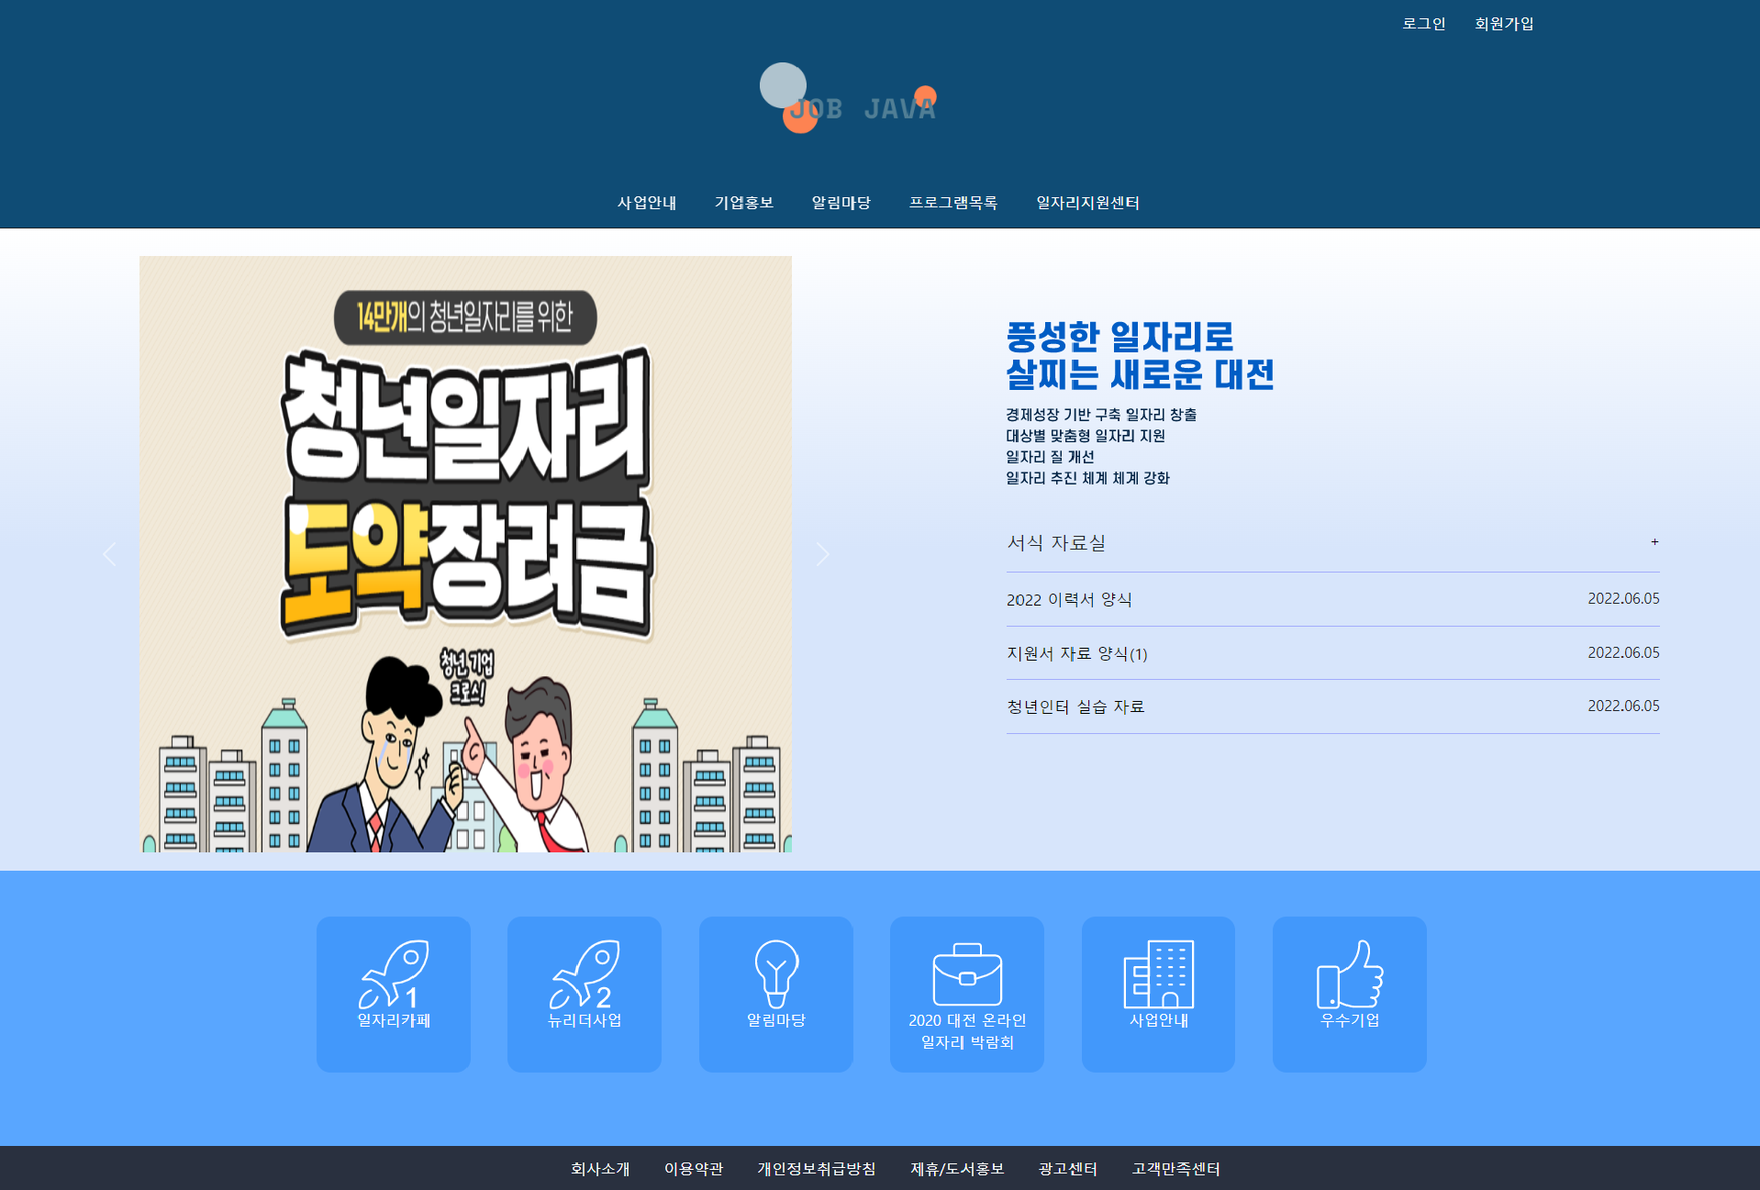
PART 4
프로젝트 구현
메인 화면
메인화면에서 로그인 및 회원가입
화면으로 이동이 가능하게 하고
서식 자료실 최신 3개의 화면에
표시를 했습니다.
메인화면에서 일자리카페, 뉴리더
사업 등 다른 페이지로 편하게
이동할 수 있도록 구현하였습니다.

Slide 19
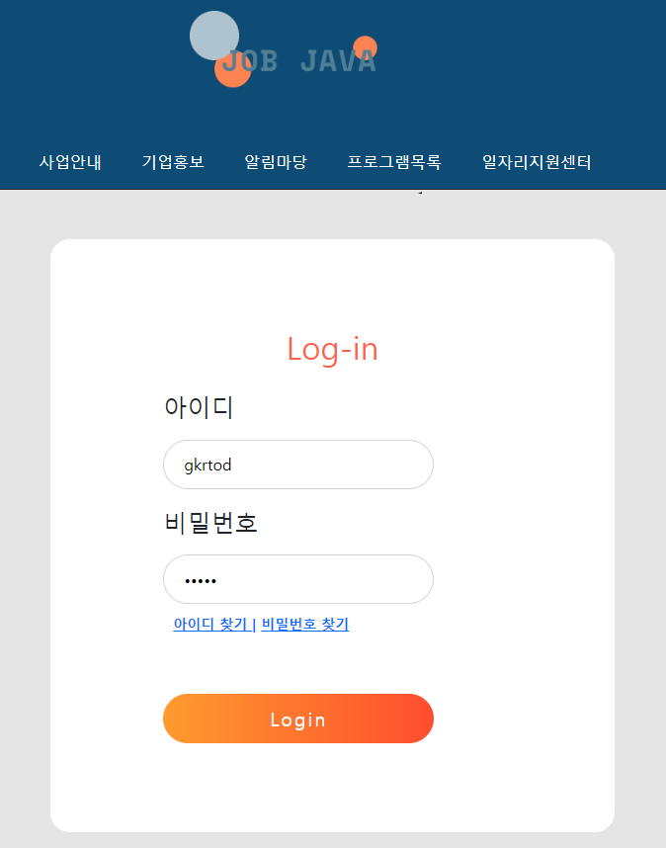
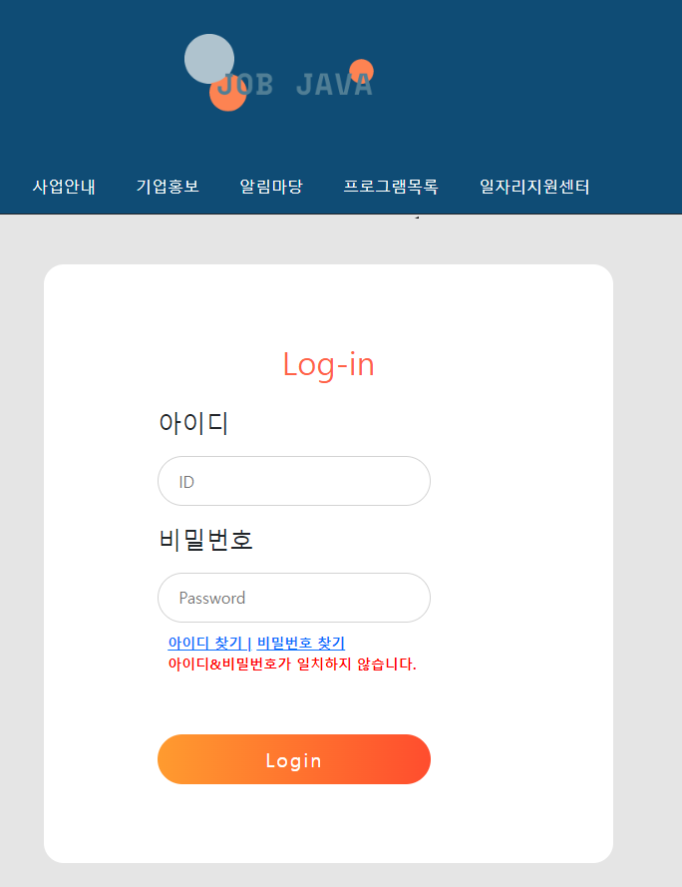
PART 4
프로젝트 구현
로그인 화면
로그인 실패 화면
로그인
로그인시 로그인 실패 이유를
확인하여 메시지로 보여주고,
로그인은 시큐리티를 이용하여
로그인 여부를 판단합니다.

Slide 20

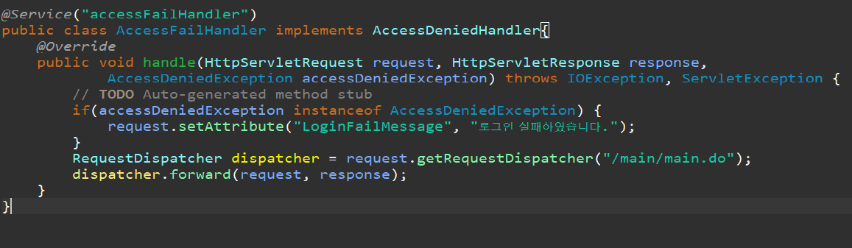
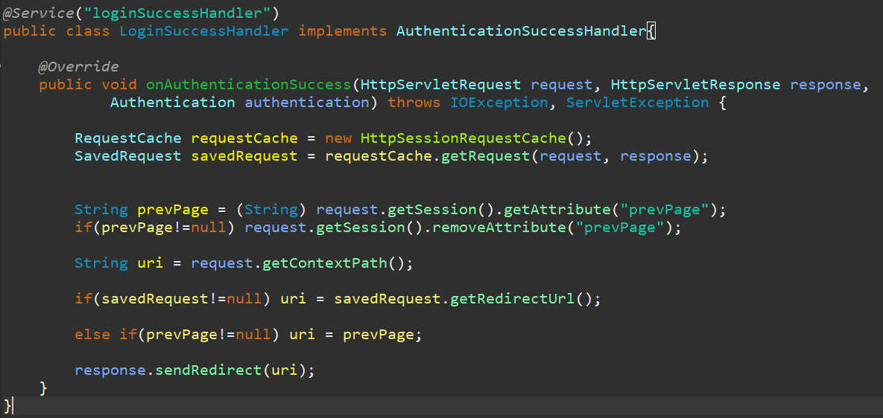
PART 4
프로젝트 구현
로그인 실패 시
로그인 성공 시

Slide 21
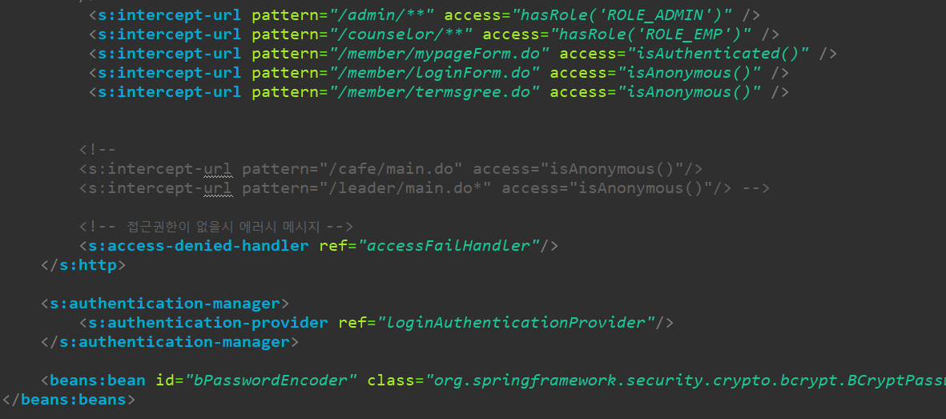
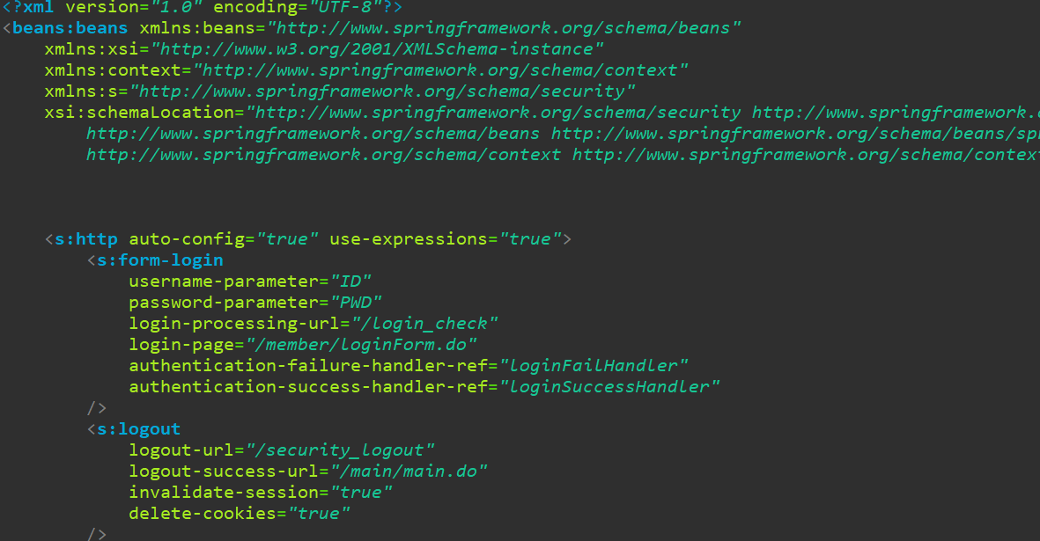
PART 4
프로젝트 구현
security-context.xml

Slide 22
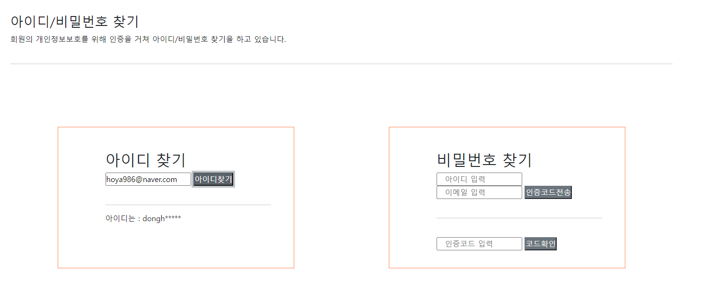
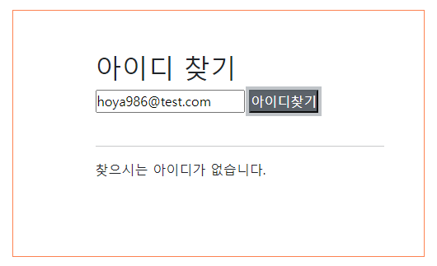
PART 4
프로젝트 구현
아이디/비밀번호 찾기
아이디 찾기 시 이메일을 입력하여 아이디를 보여주고, 비밀번호 찾기 시 아이디와 이메일이 일치할 경우 임시 비밀번호로 비밀번호를 변경 후 해당 이메일로 임시 비밀번호를 전송했습니다.

Slide 23
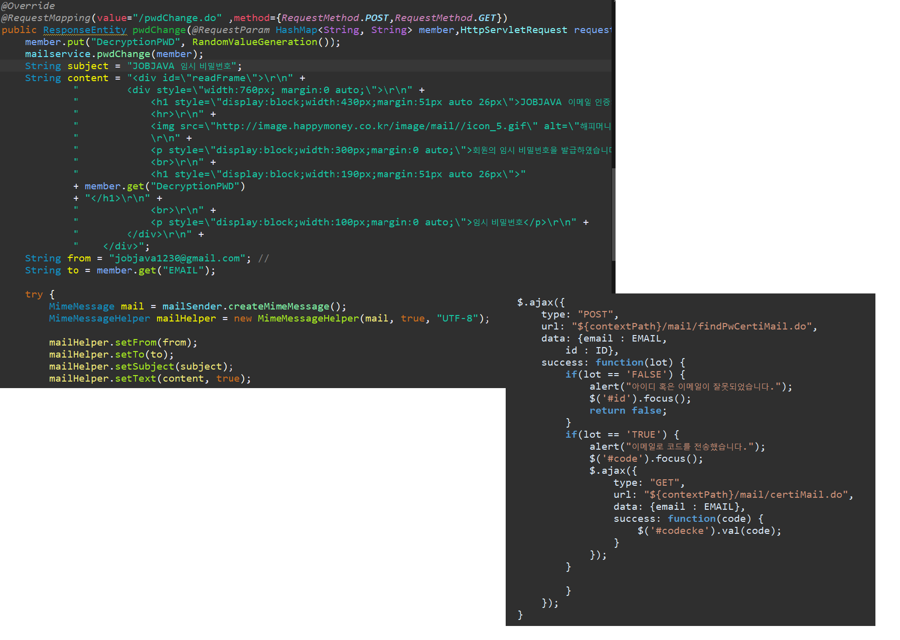
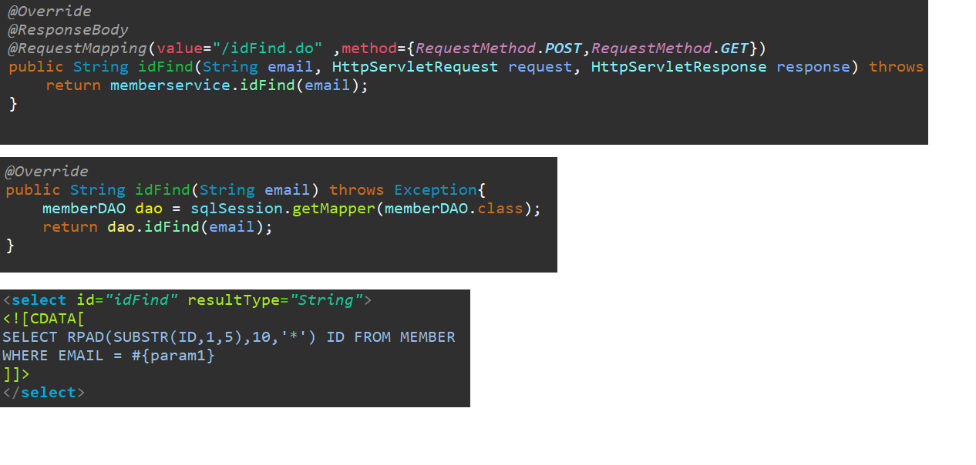
PART 4
프로젝트 구현
비밀번호 찾기
아이디 찾기

Slide 24
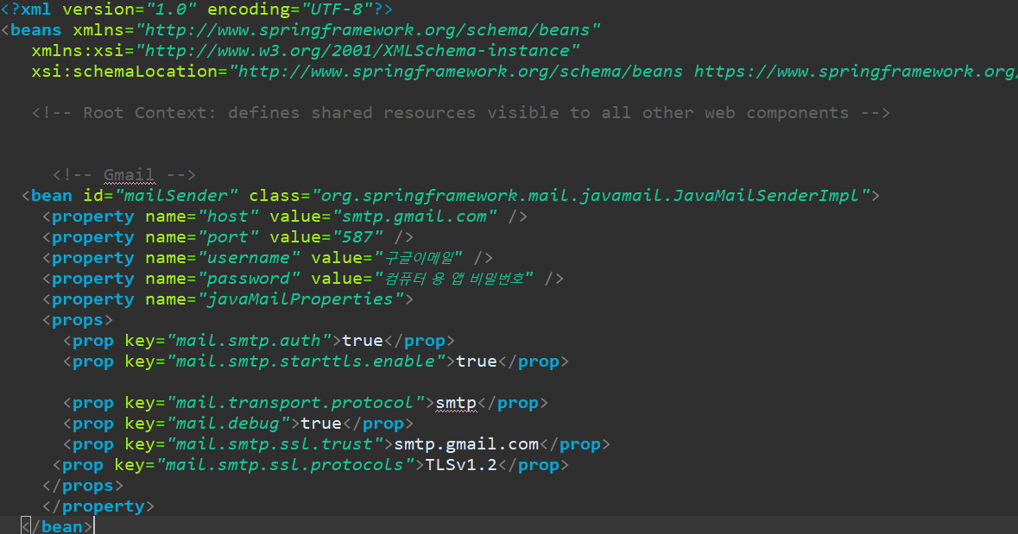
PART 4
프로젝트 구현
Mail-context.xml

Slide 25
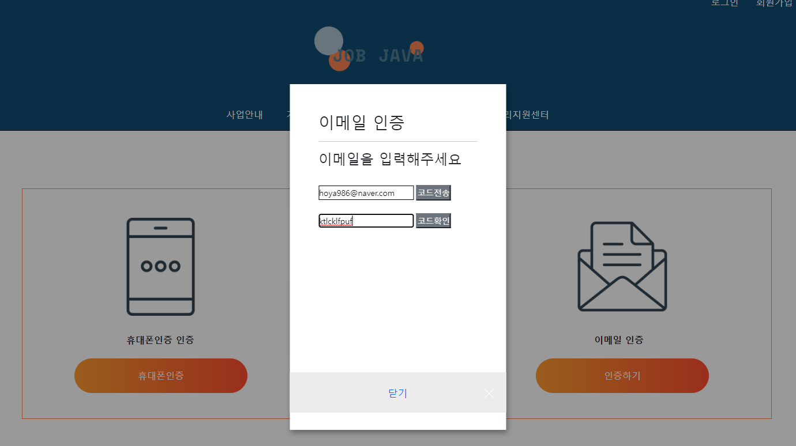
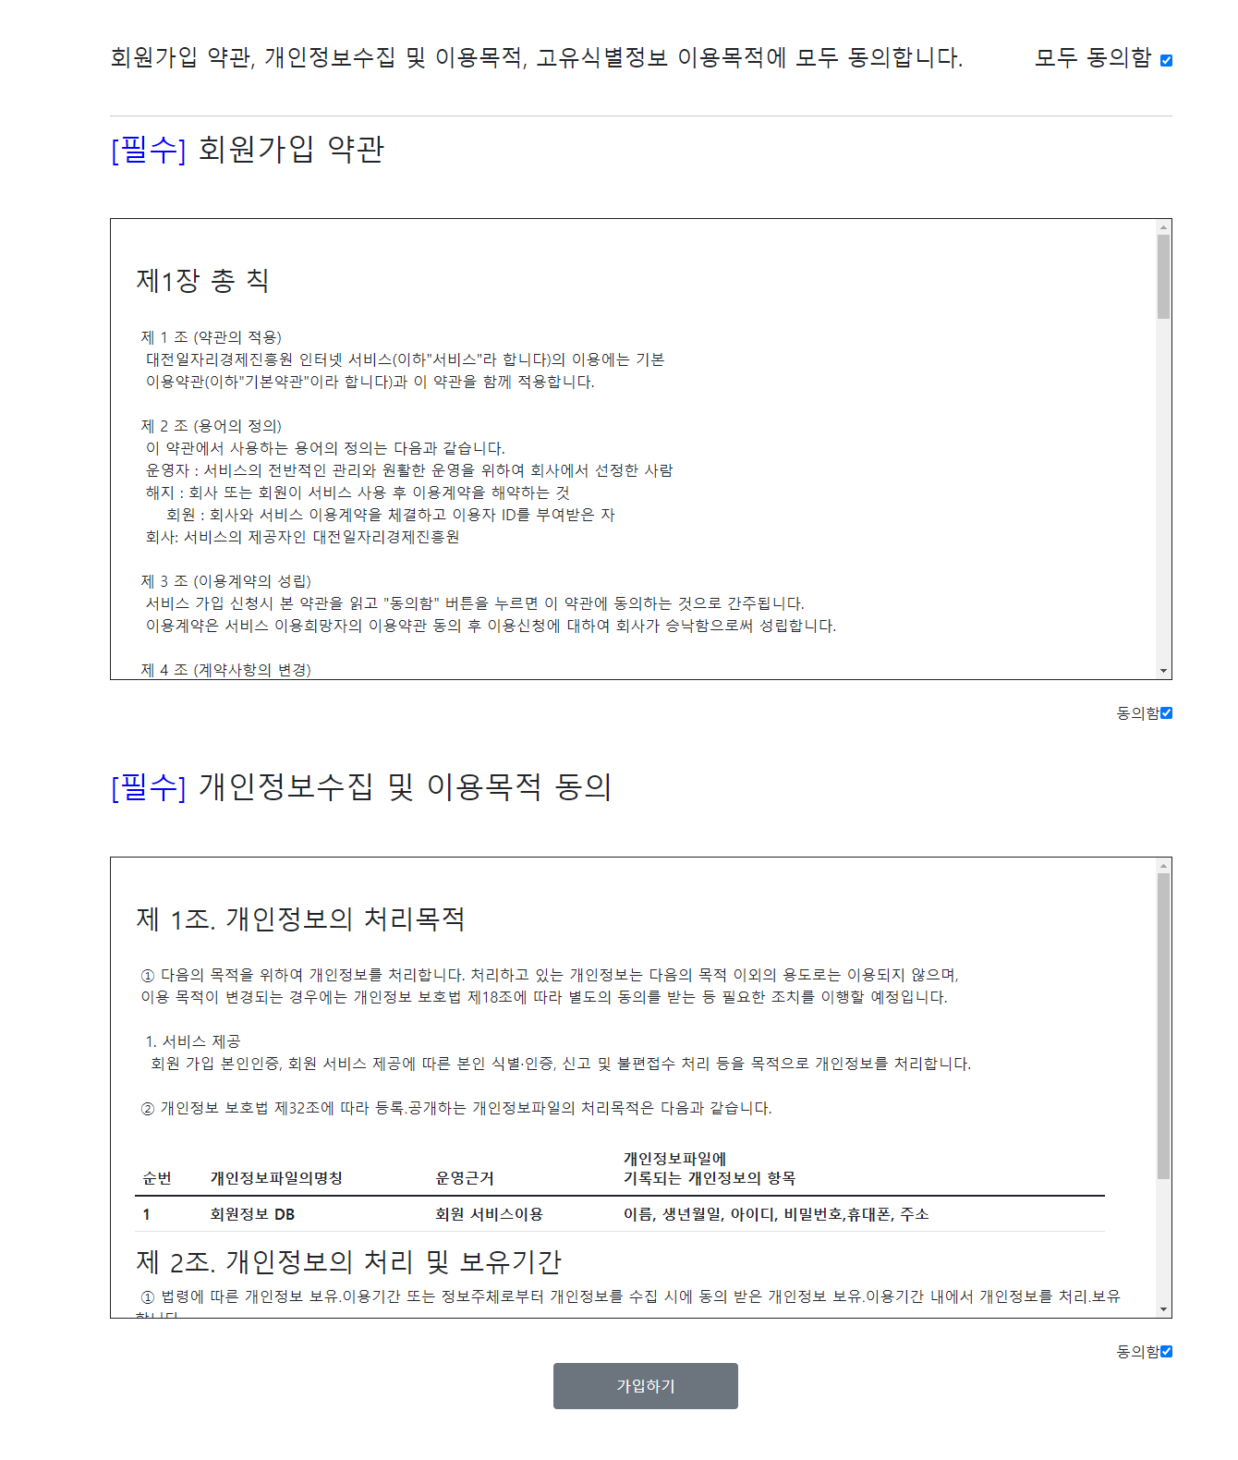
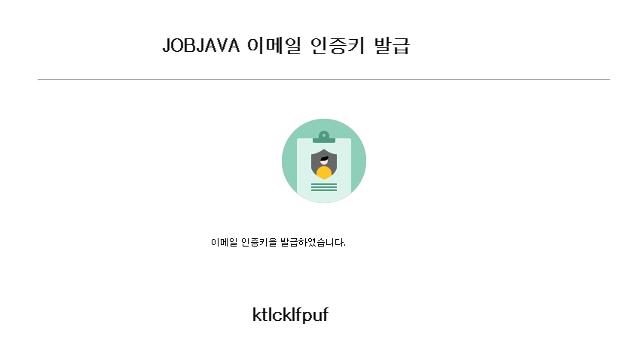
PART 4
프로젝트 구현
약관 동의 및 인증
회원가입
회원가입은 약관 동의 및 이메일
인증을 통하여 회원가입 화면으로
이동합니다.
이메일 인증은 랜덤 코드를 전송하여 코드 인증을 하여야 합니다.

Slide 26
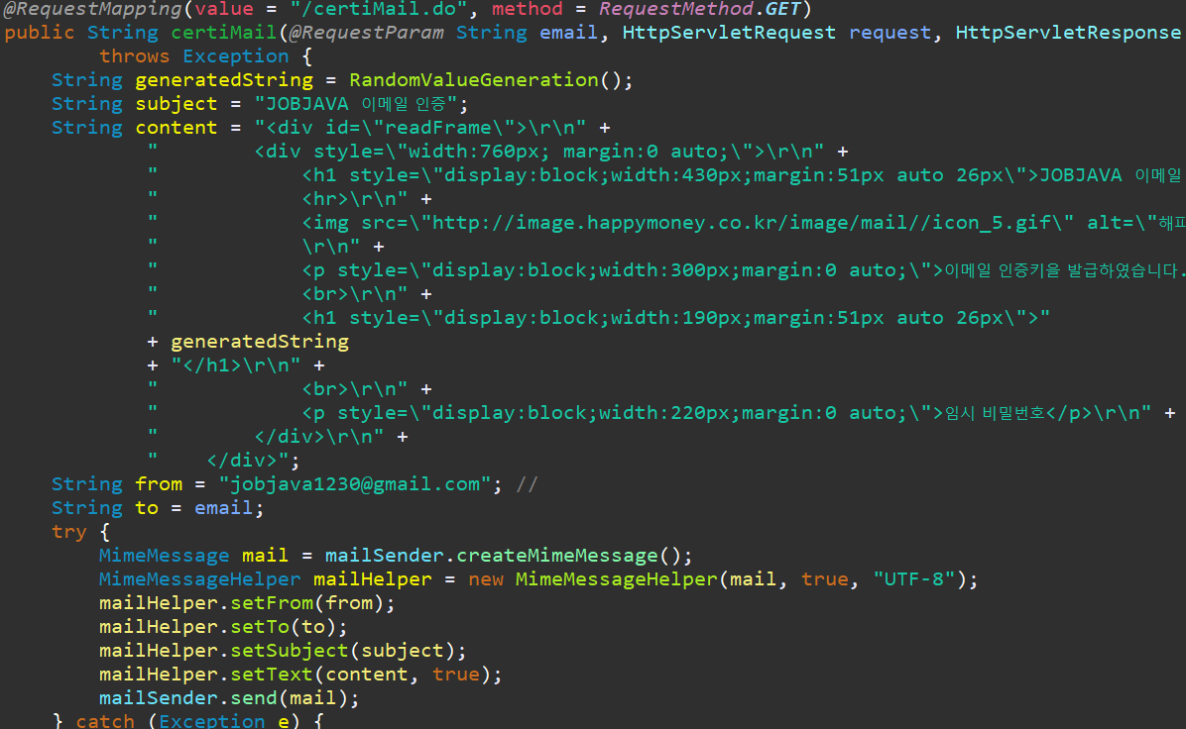
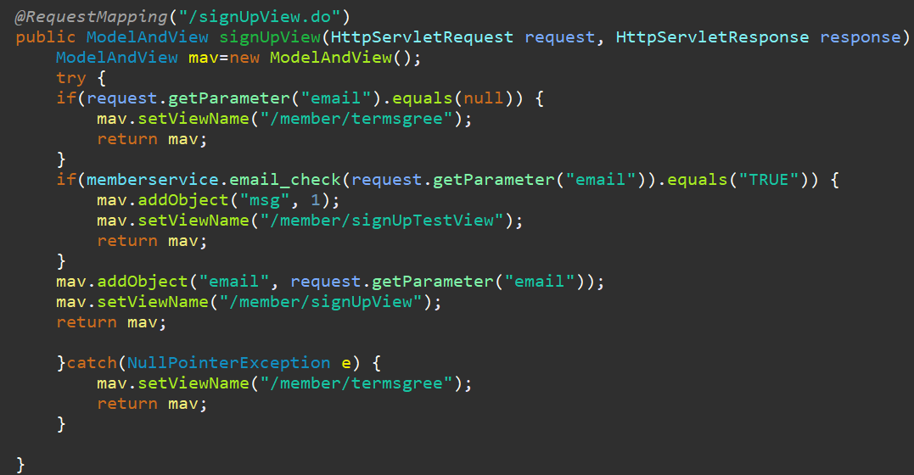
PART 4
프로젝트 구현
이메일 인증
회원가입 창 이동

Slide 27
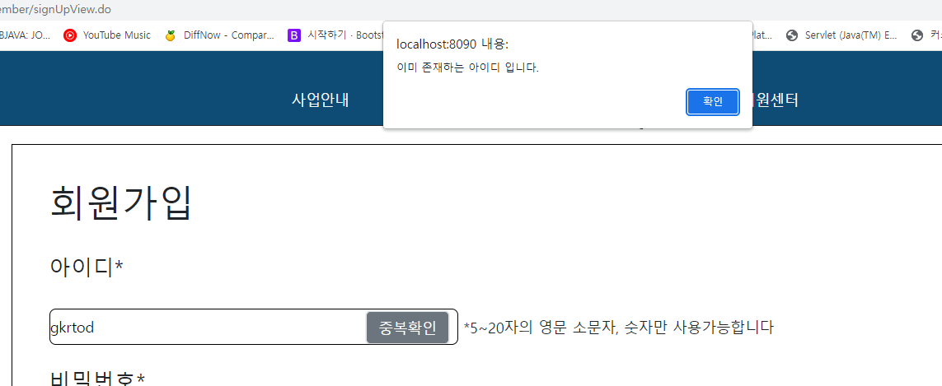
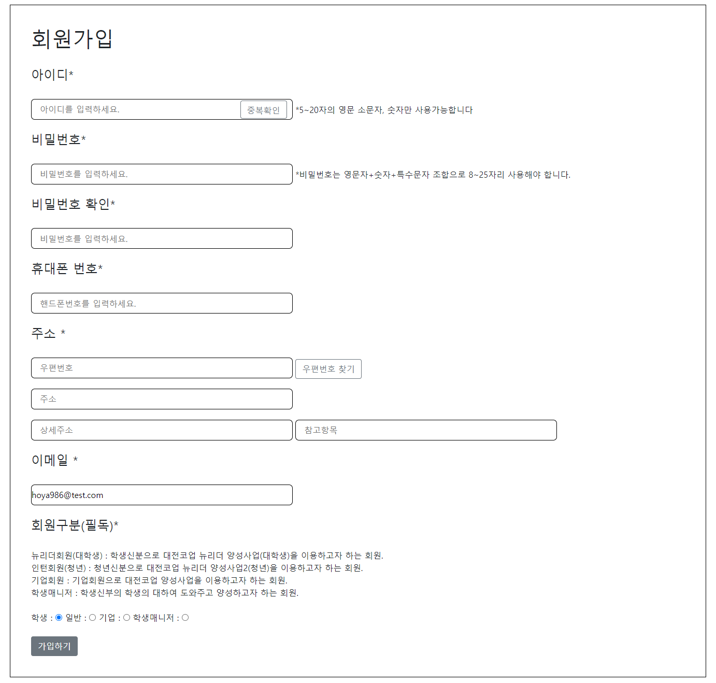
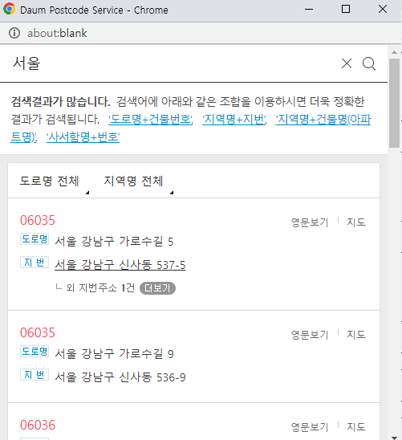
PART 4
프로젝트 구현
회원가입
회원가입
회원가입 시 아이디 중복 체크 및
비밀번호가 일치 해야하며, 각 항목에 대하여 정규표현식을 이용하여 유효성 검사를 실시하였습니다.
회원 구분을 통하여 회원가입 시
항목에 맞는 권한을 부여하였습니다.

Slide 28
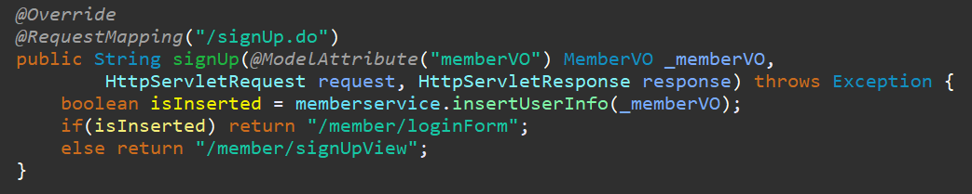
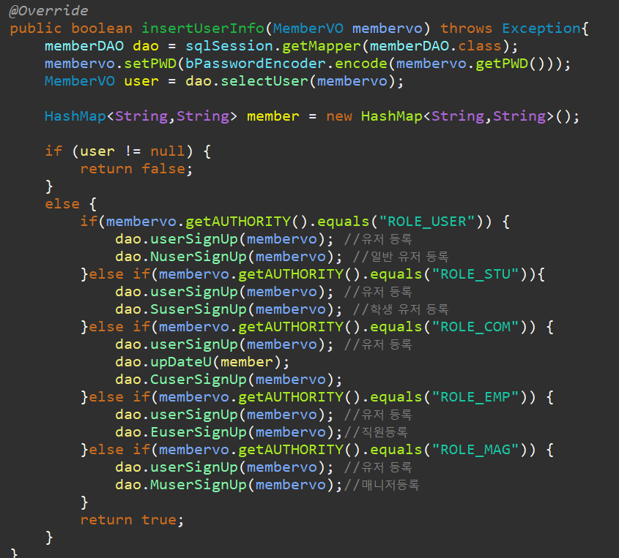
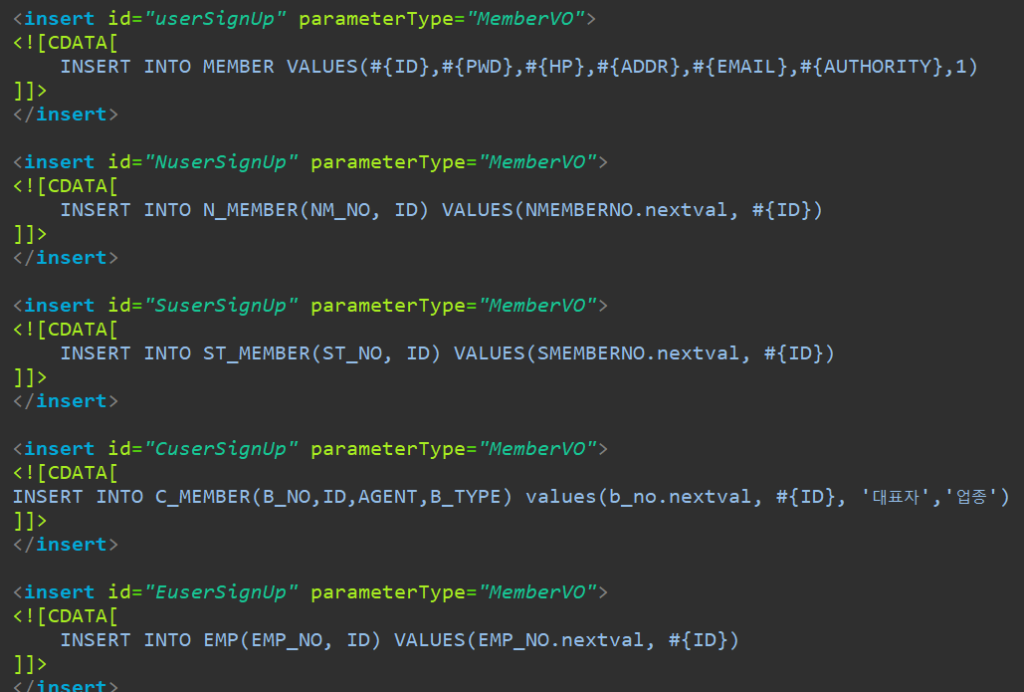
PART 4
프로젝트 구현
회원가입 Controller
회원가입 Service
회원가입 xml

Slide 29
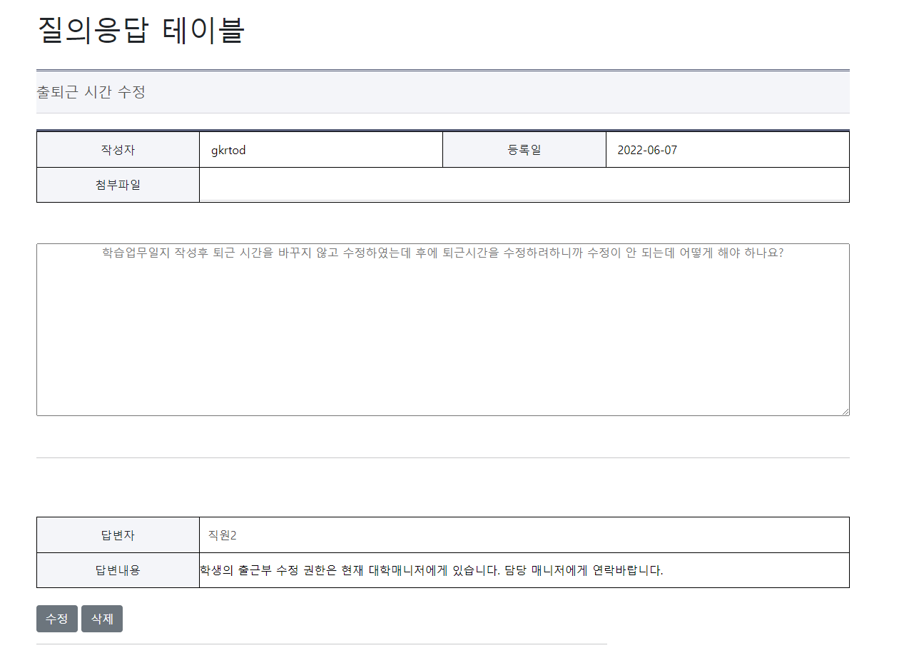
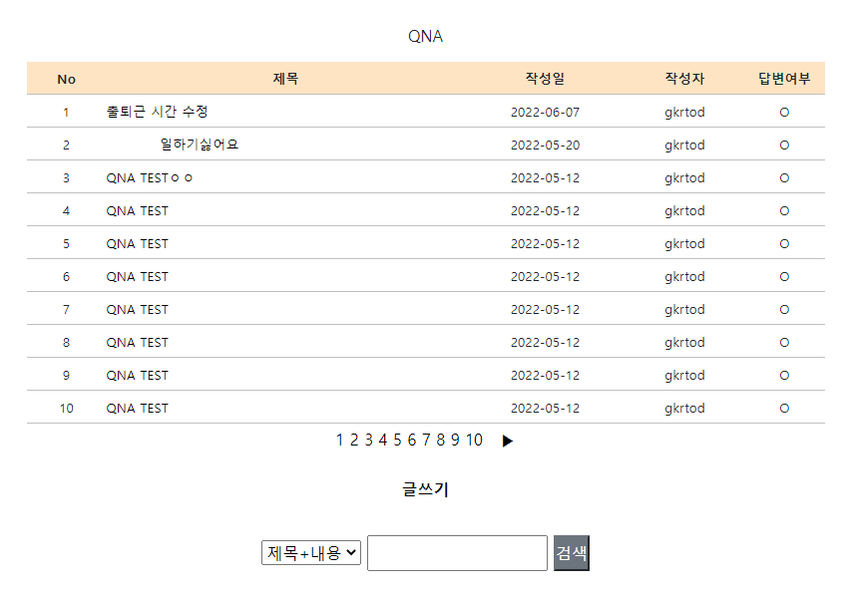
PART 4
프로젝트 구현
답변 게시판
답변 게시판
회원이 직접 작성하여 글쓰기를
가능하게 하며 비로그인 시 글쓰기 버튼이 활성화 되지 않습니다.
회원이 작성한 글에서 답변이 있을
경우에만 답변 내용이 보인다.

Slide 30
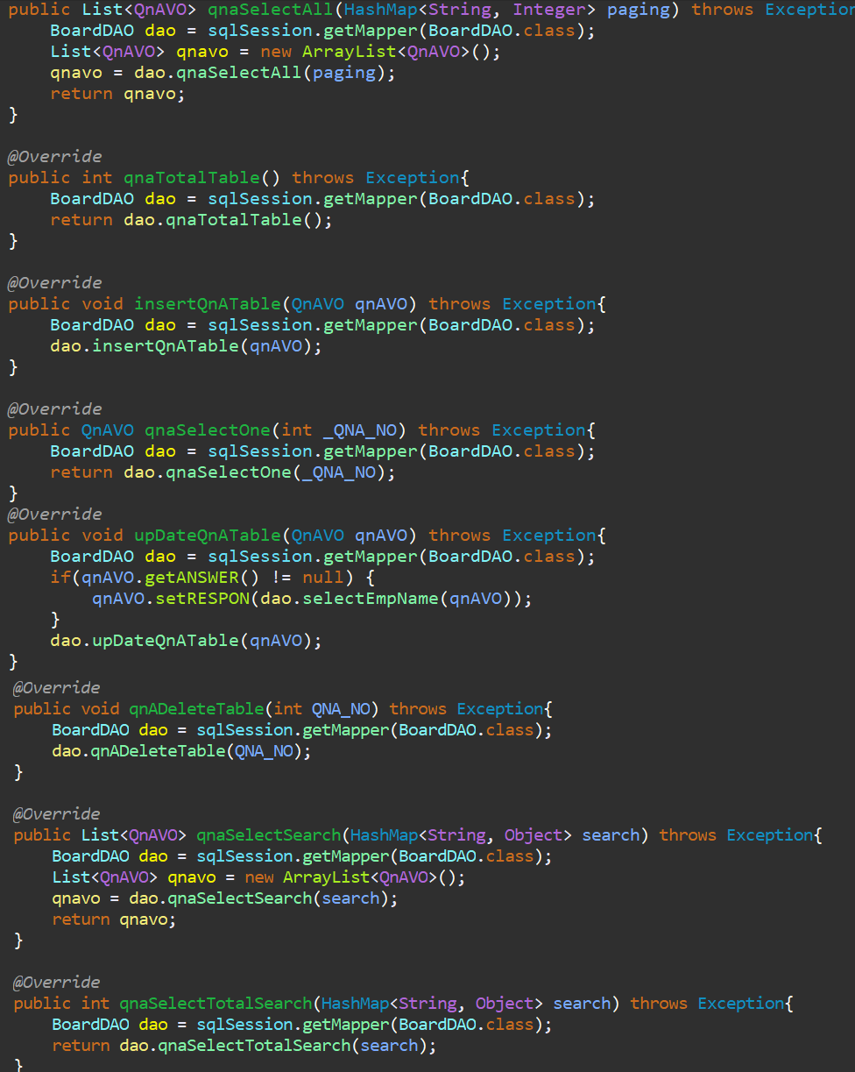
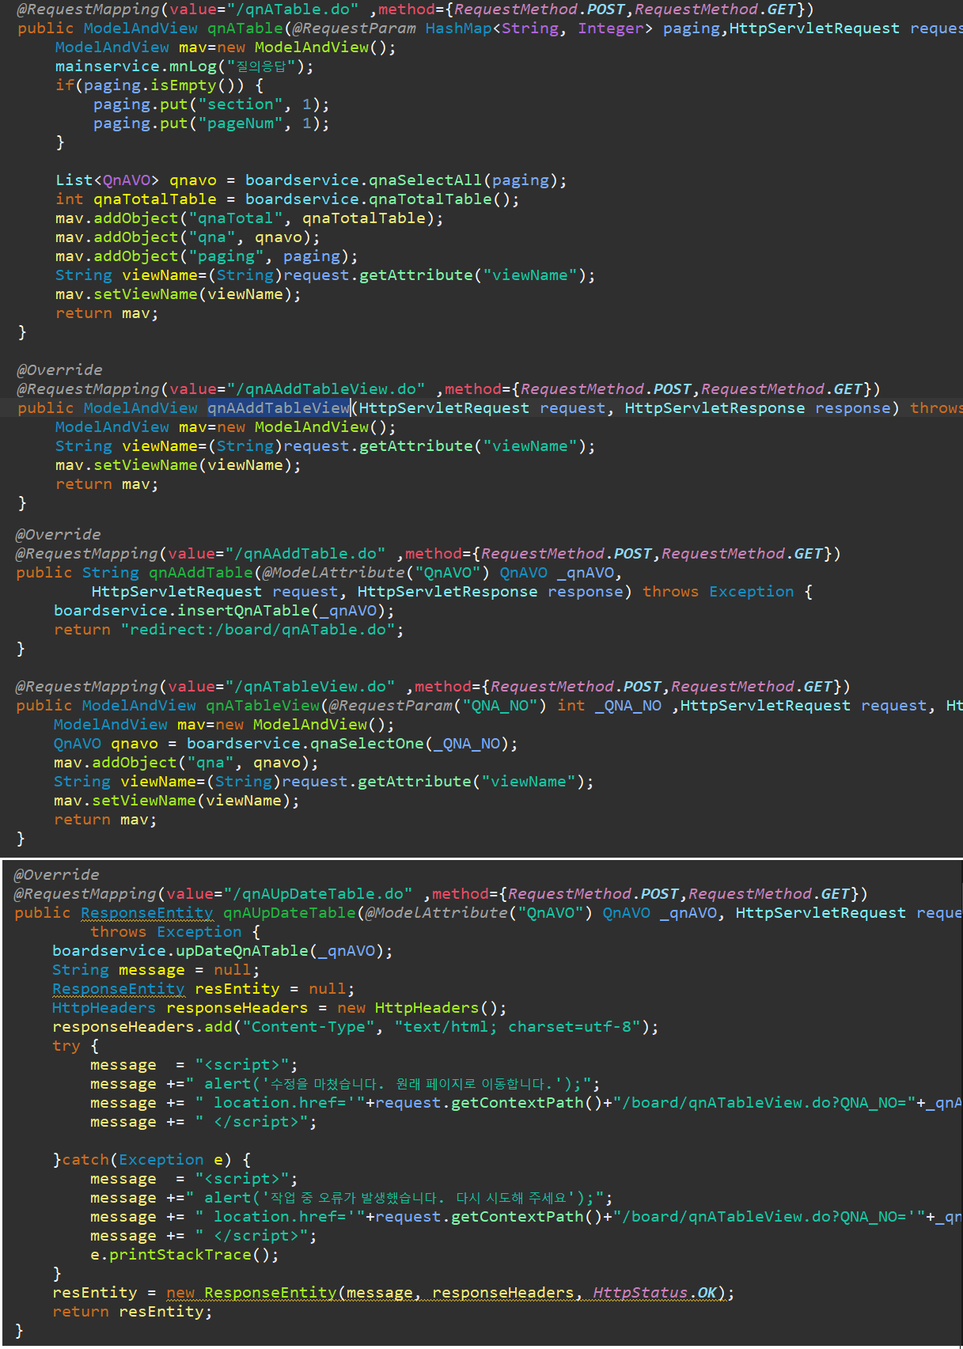
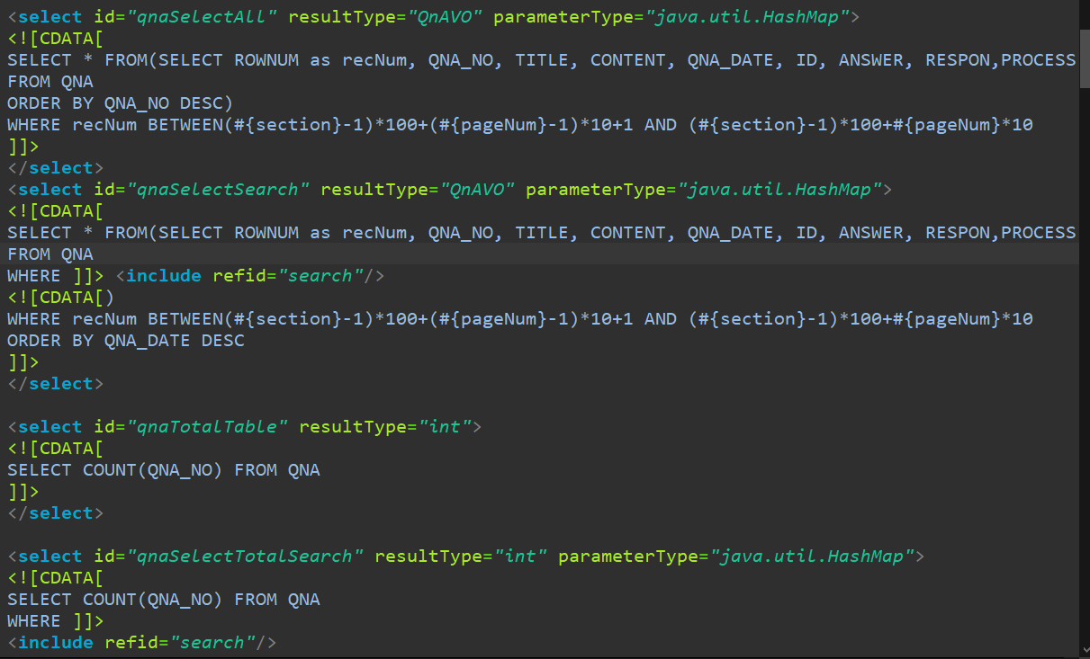
PART 4
프로젝트 구현
Service
Controller
SQL

Slide 31
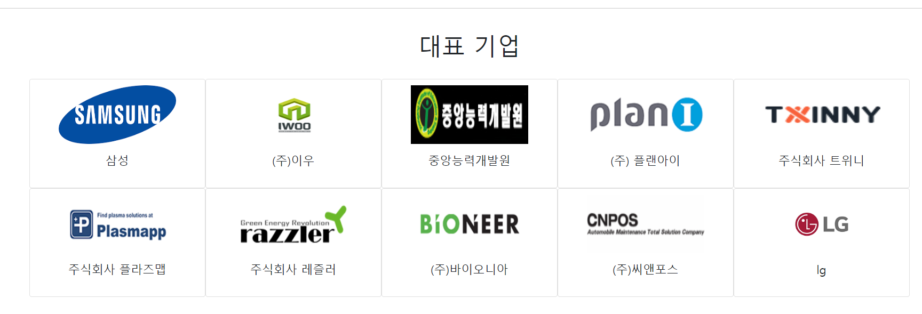
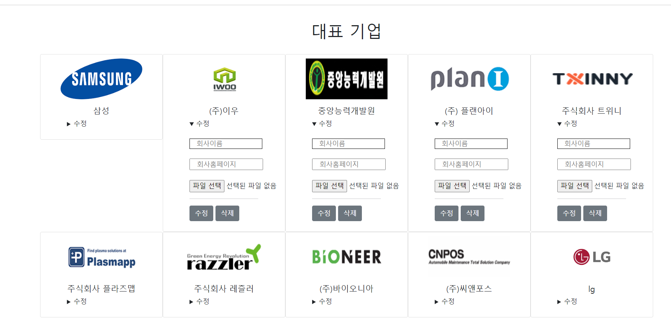
PART 4
프로젝트 구현
직원 추천 대표기업
대표기업
대표 기업 창 직원 수정
직원이 회사에서 생각하는 대표기업 10개를 화면에 표시.
10개 이상 된다고 하면 SQL문에서 최신 상위 10개만 표시합니다.

Slide 32
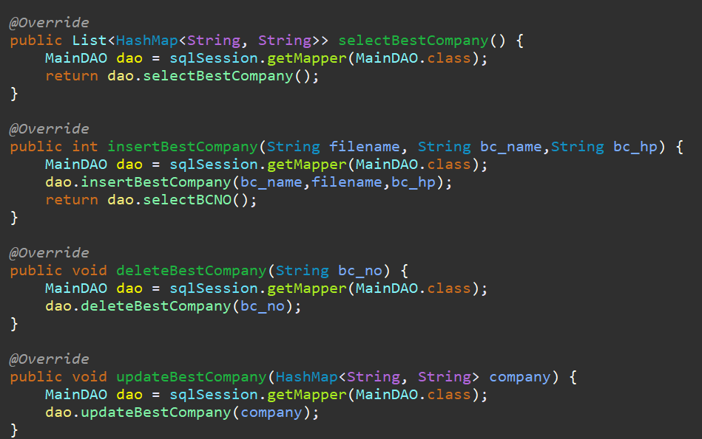
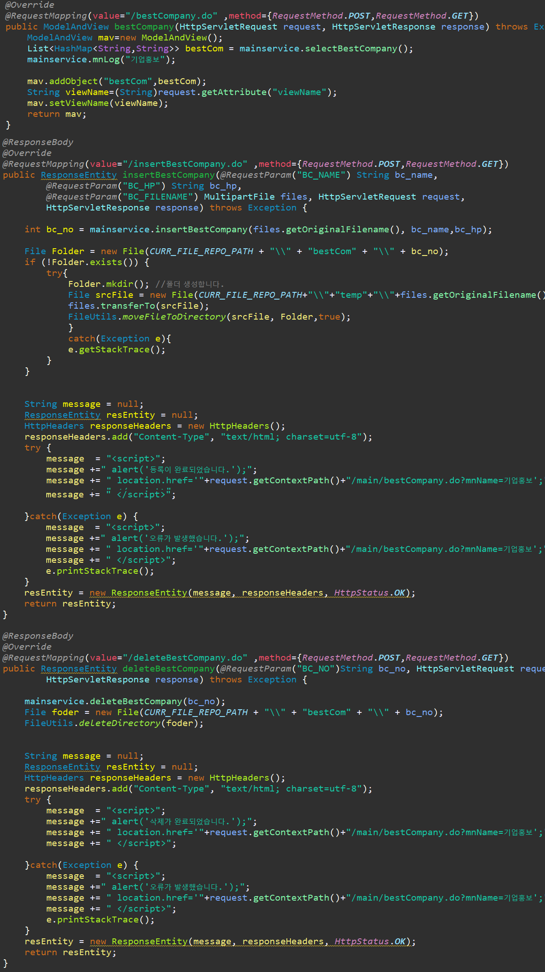
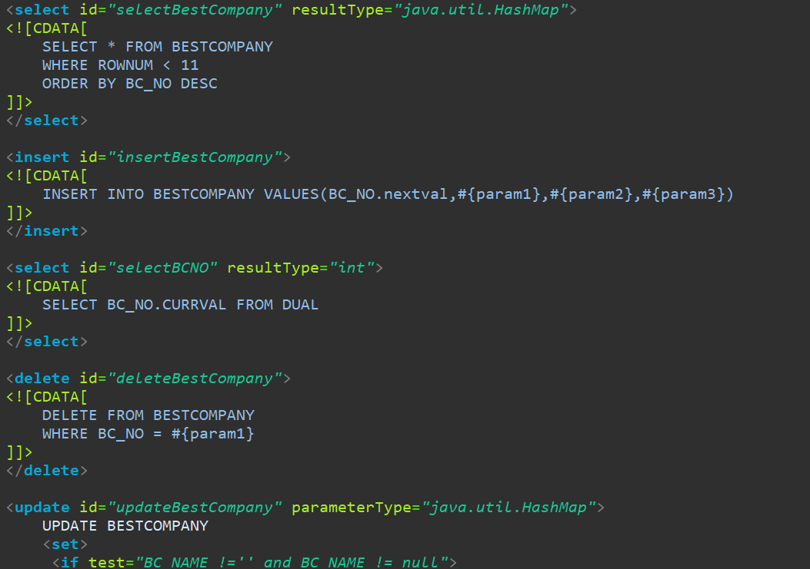
PART 4
프로젝트 구현
Service
Controller
SQL

Slide 33
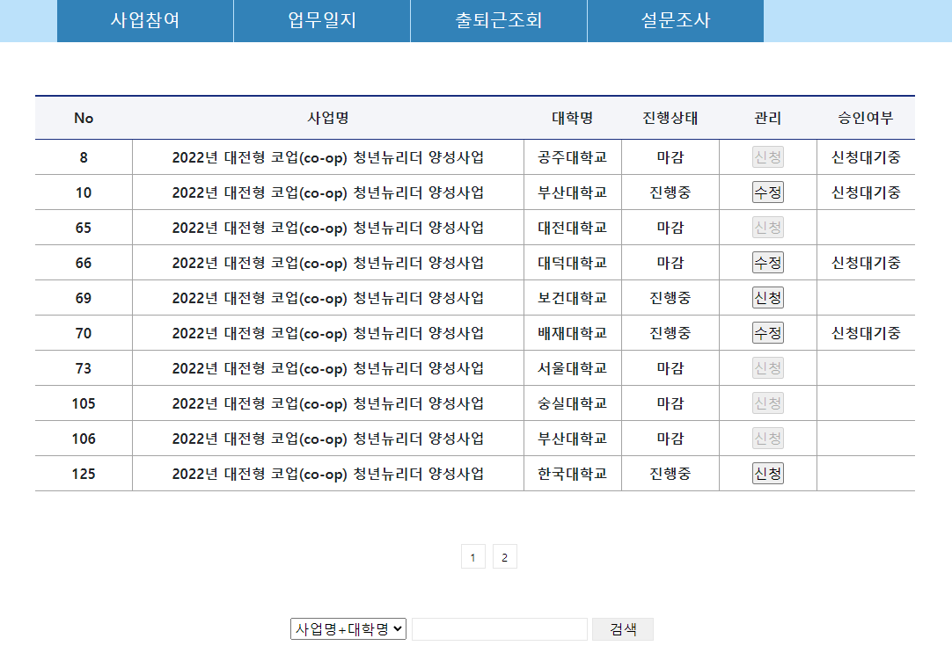
PART 4
프로젝트 구현
신청 관리
사업 목록을 게시판 형태로 보여주고 신청 여부에 따라 신청 버튼이
수정 버튼으로 바뀌는 기능을
구현하였습니다.

Slide 34
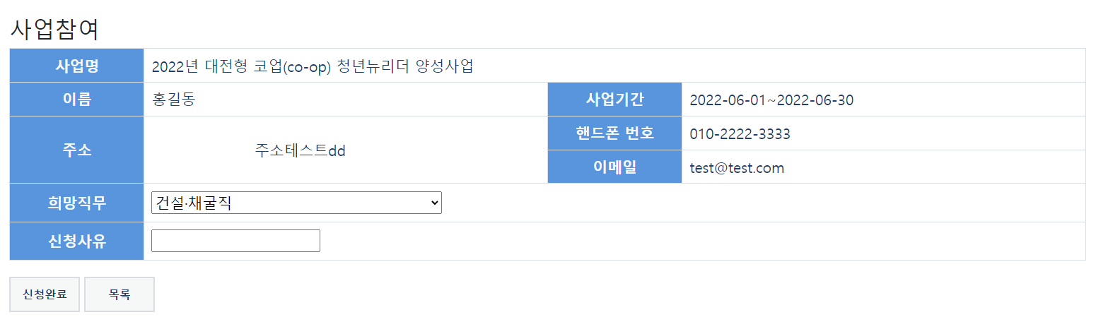
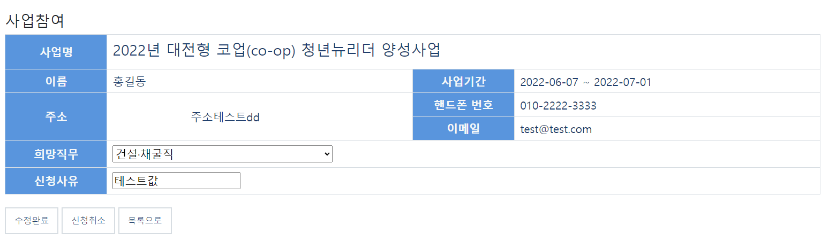
PART 4
프로젝트 구현
신청 / 수정
신청 완료 버튼을 누르면 입력한
내용을 DB에 Insert하는 기능을 합니다.
수정 완료 버튼을 누르면 수정한
내용을 DB에 Update하는 기능을 합니다.
신청 취소 버튼을 누르면 등록된
내용을 DB에서 Delete하는 기능을 합니다.

Slide 35
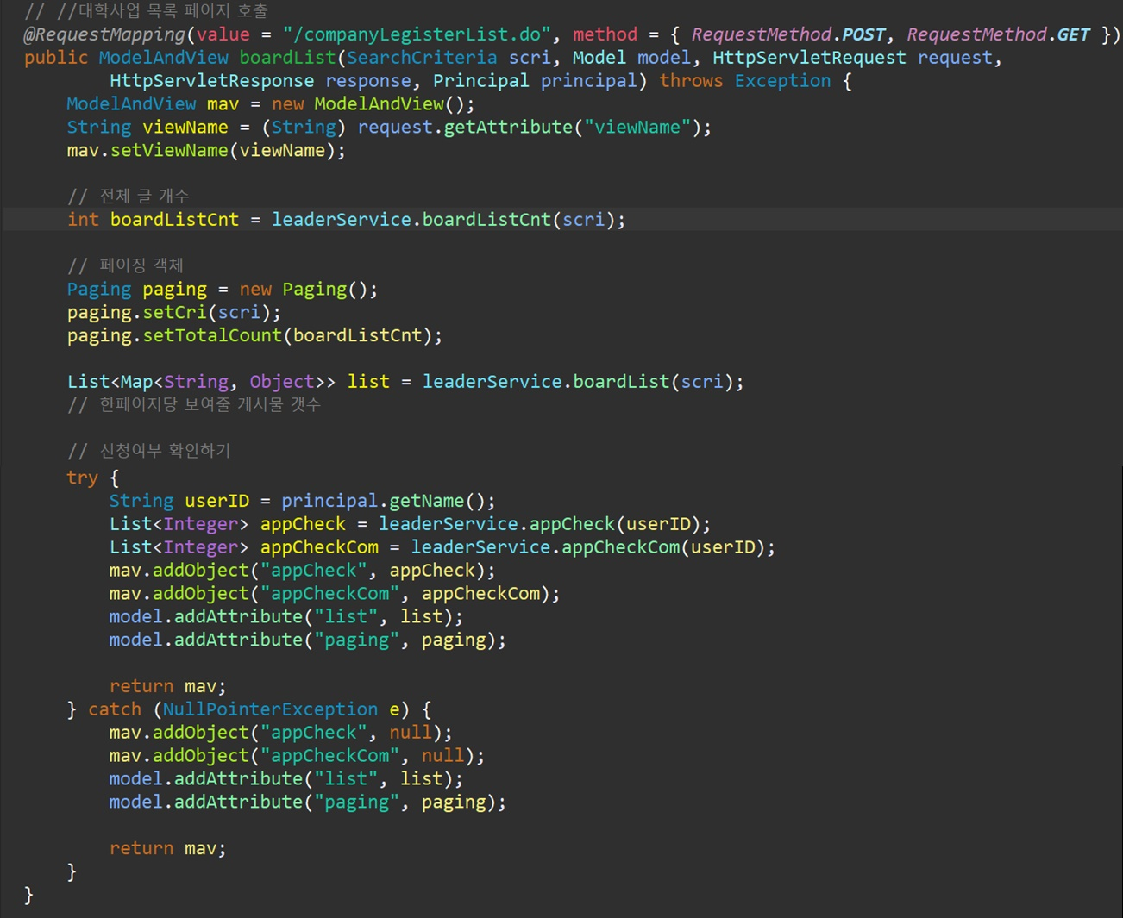
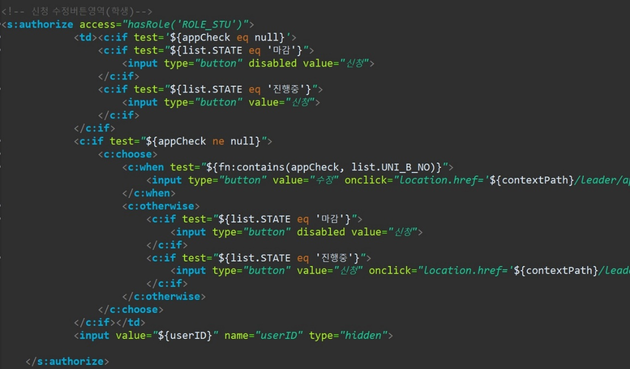
PART 4
프로젝트 구현
신청여부에 따라 버튼 변경
신청, 삭제, 수정 js

Slide 36


PART 4
프로젝트 구현
신청, 삭제, 수정 Query
신청, 삭제, 수정 Controller

Slide 37



PART 4
프로젝트 구현
다중 파일 업로드
다중 파일 업로드
첨부파일을 여러 개 업로드 하여 구직 등록할 수 있는 페이지를 만들었습니다.
중복 파일을 업로드 하였을 때 이름이 겹치지않게 카운트하여 저장되도록 코드를 구현하고,
업로드 한 파일들은 DB와 실제
저장경로에서 수정/삭제 관리가 가능하도록 했습니다.

Slide 38

PART 4
프로젝트 구현
다중 파일 다운로드
다중 파일 다운로드
첨부파일을 클릭하면 연결된 컨트롤러로 파일을 다운로드 할 수 있게 게시판을 만들었습니다.
다운로드 시 브라우저 별로 파일 한글 깨짐을 방지하기 위해 코드 구현 하였습니다.

Slide 39



PART 4
프로젝트 구현
다중 파일 업로드
다중 파일 수정/삭제
다중 파일 Query

Slide 40


PART 4
프로젝트 구현
파일 다운로드
파일 다운로드 JSP

Slide 41

PART 4
프로젝트 구현
장바구니
게시판에서 상담사로 로그인하였을 시에만 관리에 삭제/담기 버튼이 뜨도록 하여 채용정보를 상담사 페이지에 일자리매칭페이지로 바로 이어지도록 했습니다.
담기 : 클릭할 시 상담사 페이지에 장바구니로 채용정보가 담기도록 구현
삭제 : 클릭할 시 상담사 페이지에 담긴 채용정보가 사라지도록 구현

Slide 42
PART 4
프로젝트 구현
검색 / 페이징
<검색>
서치바에 제목+내용, 제목, 내용별로 키워드에 맞게 검색할 수 있게 기능을 만들었습니다.
검색 시 해당 조건에 맞는 게시글을 찾아 화면에 보여주도록 설정되었습니다.
<페이징>
한 블록에 10개의 페이지가 보여지게 되어있고, 한 페이지 당 10개의 게시글이 존재하게 하였습니다.

Slide 43




PART 4
프로젝트 구현
장바구니 Service
장바구니 Controller
장바구니 XML
장바구니 JSP

Slide 44





PART 4
프로젝트 구현(검색)
SearchCriteria VO
SearchCriteria JSP
SearchCriteria VO
SearchCriteria XML

Slide 45




PART 4
프로젝트 구현(페이징)
Paging VO
Paging XML
Paging VO
Paging JSP

Slide 46

PART 4
프로젝트 구현
캘린더
채용일정페이지로 이동하면 캘린더 형식으로 채용공고를 보여주는 페이지입니다.
공고가 등록된 날짜와 마감 날짜를 지정해둔 일에 표시되어 나타나게
코드를 구현하였으며, 월별로 넘겨서 캘린더를 확인할 수 있도록 페이징 되어있습니다.

Slide 47



PART 4
프로젝트 구현
Celender Service
Celender Controller
Celender XML

Slide 48





PART 4
프로젝트 구현
Celender JSP

Slide 49



PART 4
프로젝트 구현
일자리매칭
상담사가 장바구니에 넣은 일자리 정보와 담당하는 학생, 구직자를 매칭시켜주는 페이지입니다.
부트스트랩을 사용하여 제목을 클릭하면 상담사가 관리하는 학생,
구직자의 목록이 뜨고 버튼을 클릭하여 한 명부터 여러 명까지 매칭을 시켜주는 기능을 구현하였습니다.

Slide 50




PART 4
프로젝트 구현
일자리 매칭 Controller
일자리 매칭 Service
일자리 매칭 XML
일자리 매칭 JSP

Slide 51

PART 4
프로젝트 구현
프로그램 승인
대학에서 사업을 등록을 하게 된다면 상담사 화면에서 확인 할수있으며, 상담사가 승인 / 미승인 여부를 결정 할 수 있게 구현되었습니다.

Slide 52





PART 4
프로그램 승인 xml
프로젝트 구현
프로그램 승인 Controller
프로그램 승인 Service
프로그램 승인 JSP

Slide 53


PART 4
프로젝트 구현
설문조사 통계 화면
설문조사 통계
설문조사 결과를 문항별로 막대그래프 형태로 구현하였습니다.

Slide 54



PART 4
프로젝트 구현
설문조사 차트
관리자 통계
회원이 직접 클릭하는 메뉴 별 접속 통계와 DB에 삽입되어 있는 회원의 권한에 따른 사용자 수를 원형 그래프로 구현하였습니다.

Slide 55


PART 4
프로젝트 구현
관리자 통계
관리자 통계 화면
회원이 직접 클릭하는 메뉴 별 접속 통계와 DB에 삽입되어 있는 회원의 권한에 따른 사용자 수를 원형 그래프로 구현하였습니다.

Slide 56


PART 4
프로젝트 구현
관리자 차트 확인

Slide 57

PART 5
Realization

Slide 58




PART 5
느낀 점
주영현
X
저는 이 프로젝트를 통해서 프로젝트의 전반적인 흐름을 배우게 되었으며, 한걸음 더 성장할 수 있는 계기가 되었습니다. 프로젝트가 끝나도 끊임없이 배우며 성장하는 개발자가 되도록 노력하겠습니다.
정수지
팀프로젝트를 진행하며 기능 구현하는데 어려움이 있었지만, 팀원들과 협업하여 도움을 받아 무사히 완료할 수 있었습니다. 결과적으로 직접 해보며 자신감도 실력도 성장하는 기회가 되었고, 즐겁게 교육을 마칠 수
있었습니다.
이나연
프로젝트에 들어가기 전에는 코드에 대해 완벽하게 숙지하지 못하여 맡은 역할을 수행하지 못할까 봐 걱정하였는데 팀원들의 도움으로 하나하나 배워갈 수 있었고, 덕분에 게시판을 만드는데 시간을 단축 할 수 있었습니다. 이를 발판으로 더 성장하고 배워가는 개발자가 되고 싶습니다.
강동호
스프링 별 거 없네 ㅋ

Slide 59



PART 5
느낀 점
나기원
X
팀과 함께 주제를 정하면서 자연스러운 회의와 역할 분담을 하며 의견을 나누는 과정을 가져 의사소통하면서 타인의 의견, 생각을 공유, 공감할 수 있던 시간이었습니다. 기능 구현을 하면서 이 부분에 대한 의견을 물어보기도 하고 기존의 ppt와 검색을 통해 모르는 부분을 보완해 나아가면서 저의 부족한 면을 보충해 나가는 계단과 같은 시간이었습니다.
유지은
팀 프로젝트를 진행하면서 훈련기간 동안 습득했던 지식을 활용해 산출물을 만들어 낼 수 있어 흥미로웠고 어려웠던 부분은 팀원들과 여러 의견을 나누며 해결하는 과정에서 협업에 대한 중요성 또한 깨달았습니다. 개인적으로 밤늦게까지 오류를 해결하기 위해 노력하면서 개발에 대한 기본 소양이 많이 늘은 것 같아 만족스러웠습니다.
박지수
팀 프로젝트를 진행하면서 배운 내용을 활용하는 능력을 기를 수 있었습니다. 그뿐만 아니라 개발작업 시간에 대한 개념이 생겨 앞으로의 프로젝트에서 계획 일정을 좀 더 상세하게 계획할 수가 있게 되었습니다. 시간이 부족하여 처음 생각한 기능을 모두 구현하지 못해서 아쉬움이 남았습니다.

Slide 60
JOB JAVA Git
https://github.com/Sikeru/JOBJAVA
THANK YOU :)

